Slide 1


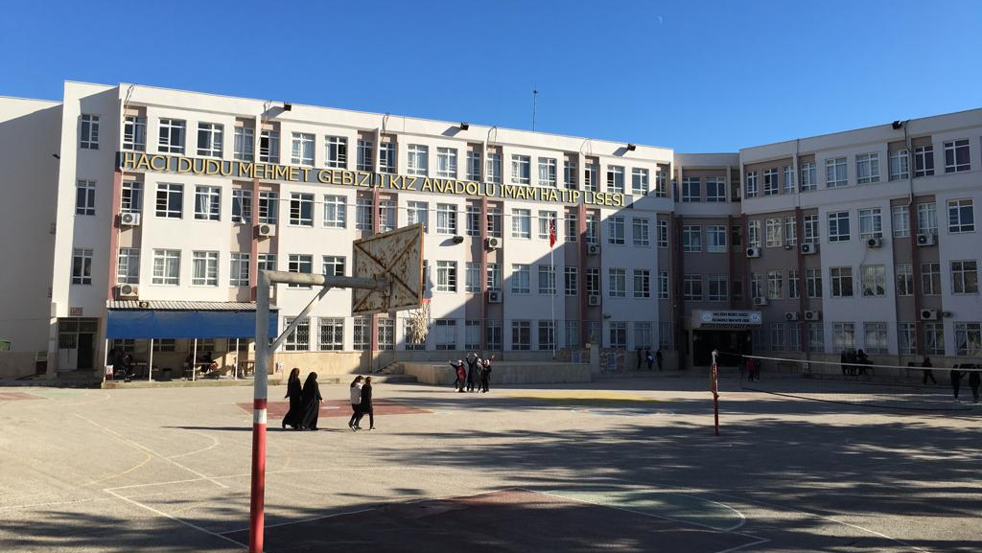
HACI DUDU MEHMET GEBİZLİ
KIZ ANADOLU İMAM HATİP LİSESİ
EĞİTİME DESTEK PLATFORMU TOPLANTISI
ANTALYA/MURATPAŞA

Slide 2
EĞİTİME DESTEK PLATFORMU TOPLANTISI
OKULUMUZUN TARİHÇESİ
1993 yılında Antalyalı hayırsever Mehmet GEBİZLİ tarafından,54 derslik olarak yaptırılan okulumuz, 1993-1994 eğitim öğretim yılında Anadolu İmam Hatip Lisesi olarak hizmet vermeye başlamıştır.
1999-2000 eğitim öğretim yılı sonu itibariyle öğrenci mevcudunun azalmasına istinaden, Bakanlık Olur’u ile 2000-2001 eğitim öğretim yılından itibaren Hacı Dudu Mehmet Gebizli Lisesi adını almıştır.
Okulumuz 2010-2011 eğitim öğretim yılı itibariyle Anadolu İmam Hatip Lisesi olarak hizmet vermeye başlamıştır.2014 yılından itibaren de Hacı Dudu Mehmet Gebizli Kız Anadolu İmam Hatip Lisesi olarak eğitim öğretime devam etmektedir.

Slide 3
OKULUMUZ HAKKINDA GENEL BİLGİLER
EĞİTİME DESTEK PLATFORMU TOPLANTISI
Okulumuz kız öğrencilerimize hizmet vermektedir, bünyemizde 200 kişilik ortaokulumuz,lise ile beraber 963 öğrencimiz vardır.
Okulumuzun 104 öğrenci kapasiteli kız pansiyonu bulunmaktadır.
75 öğretmenimiz ve 7 kişilik idari kadromuz ile beraber ,alanında uzman profesyonel bir aileyiz.

Slide 4
OKULUMUZ HAKKINDA GENEL BİLGİLER
EĞİTİME DESTEK PLATFORMU TOPLANTISI
Okulumuz 2018-2019 eğitim öğretim yılında 196 öğrenci mezun vermiştir.
Öğrencilerimiz Endüstri Mühendisliği, Hukuk Fakültesi, Siyaset Bilimi ve Kamu Yönetimi, Beslenme ve Diyetisyenlik, Fizyoterapi ve Hemşirelik gibi çeşitli bölümlere yerleşmişlerdir

Slide 5
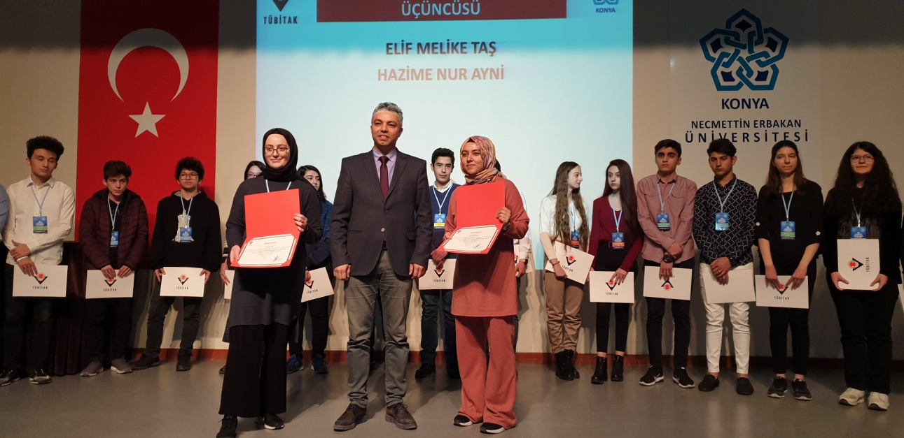
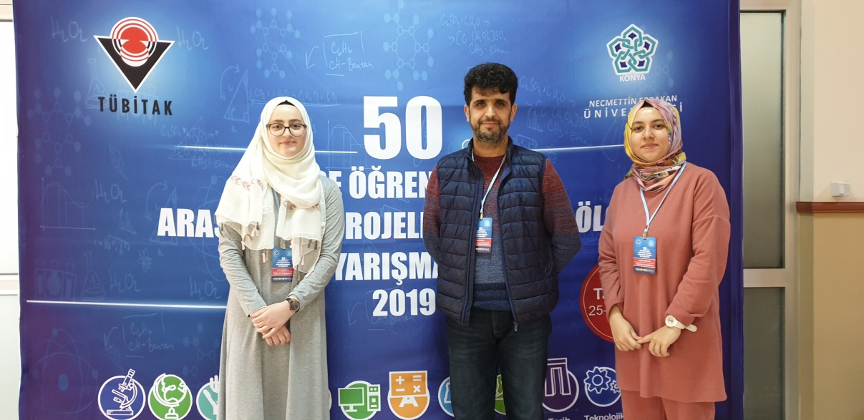
EĞİTİME DESTEK PLATFORMU TOPLANTISI
MESLEKİ, SOSYAL, KÜLTÜREL, SPORTİF ALANLARDAKİ ÖĞRENCİ ETKİNLİKLERİ, ÖNEMLİ BAŞARILARI
TÜBİTAK 50. Lise Öğrencileri Proje Yarışmasında Konya Bölge Finallerinde Türk Dili ve Edebiyatı , Değerler Eğitimi dallarında bölge ikinci ve üçüncüsü olduk.

Slide 6
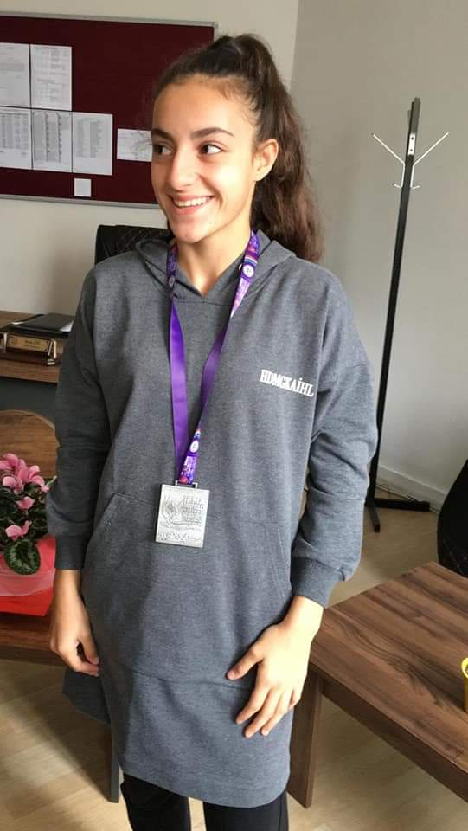
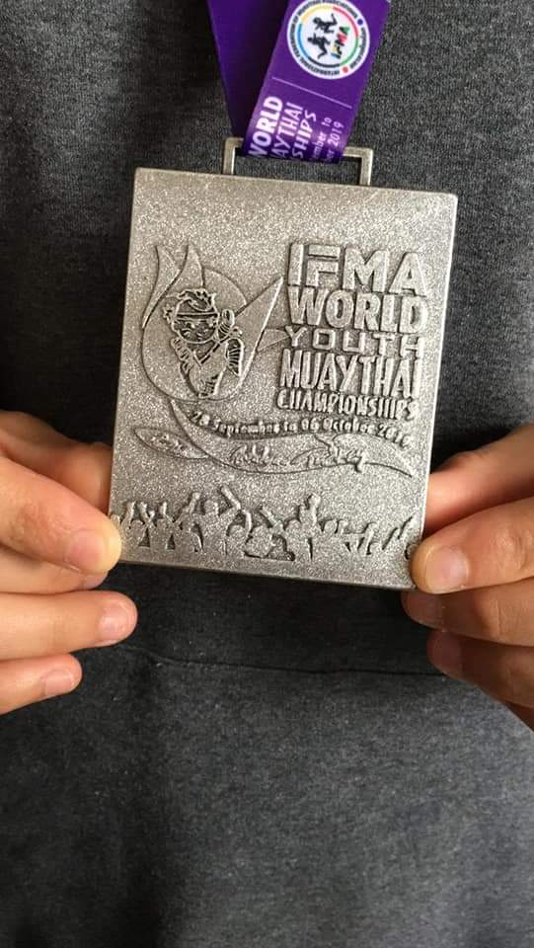
SPORTİF ALANLARDAKİ ÖĞRENCİ ETKİNLİKLERİ
EĞİTİME DESTEK PLATFORMU TOPLANTISI
27 Eylül- 6 Ekim’de Antalya da yapılan Muay Thai Uluslararası Dünya Şampiyonasında öğrencimiz Melis Sude PEHLİVAN Dünya 2.’si olmuştur.

Slide 7
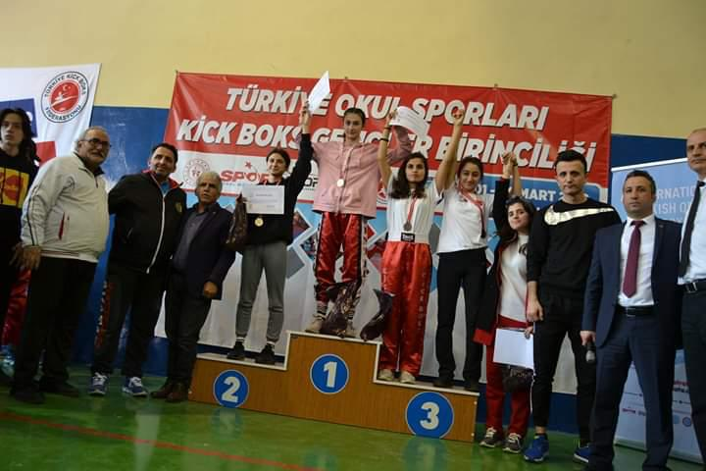
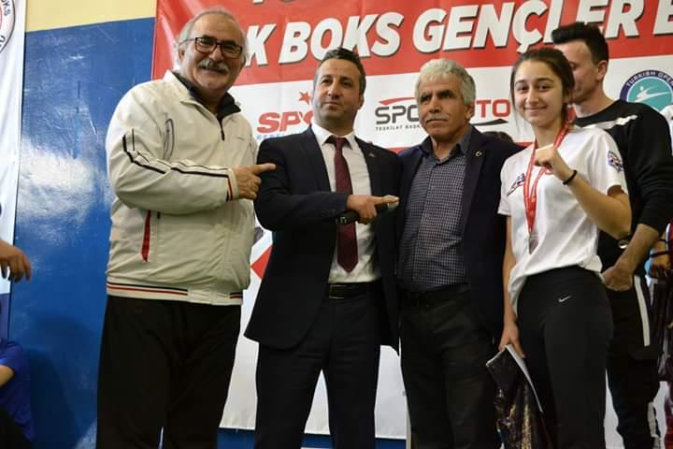
SPORTİF ALANLARDAKİ ÖĞRENCİ ETKİNLİKLERİ
EĞİTİME DESTEK PLATFORMU TOPLANTISI
1-6 Mart 2019 Türkiye okullar arası yapılan KİCK BOKS turnuvasında öğrencimiz Tuğba AŞIK Türkiye 3. ‘sü olmuştur.

Slide 8

EĞİTİME DESTEK PLATFORMU TOPLANTISI
2016 Yılında Yönetimi Hanımlardan Oluşan ve Sadece
KIZ İMAM HATİPLİLERE
Yönelik Eğitim Çalışmaları ve Sosyal Projeler Üretmek Üzere MUGEMDER adı altında bir dernek kurduk..
YAPILMIŞ VE DEVAM EDEN ÇALIŞMALAR
ÖNCÜ ABLALAR
“SEN GÜZEL BİR AYNASIN”
MUGEMDER GELECEĞE HAZIRLIK YAZ KAMPI
ÇAĞIN ESMALARI
GEBİZLİ BUTİK
MUGEMDER FOTOĞRAFÇILIK KULÜBÜ
KONFERANSLAR

Slide 9
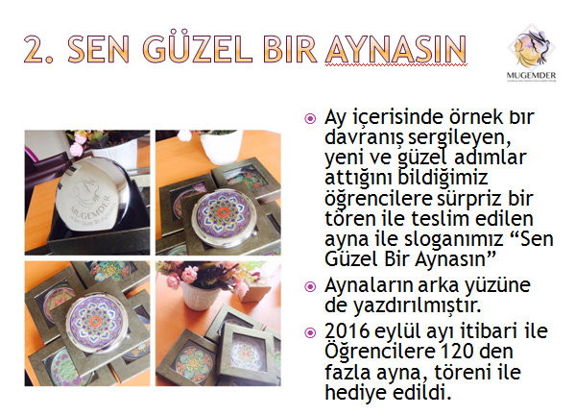

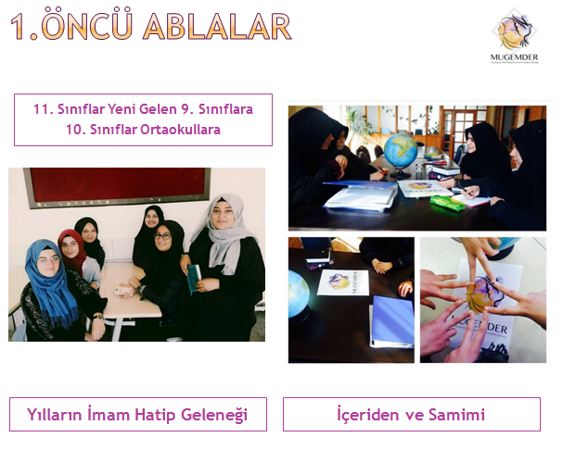
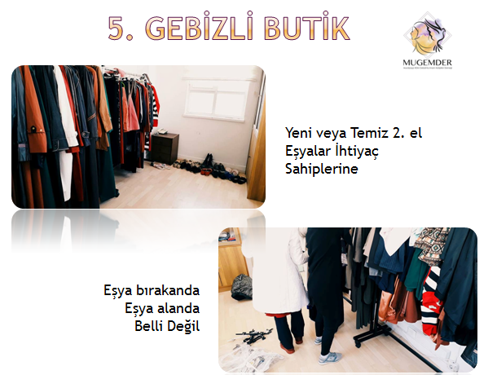
EĞİTİME DESTEK PLATFORMU TOPLANTISI
Derneğimiz kuruluşundan
bugüne kadar bir çok faaliyet göstermiştir.

Slide 10
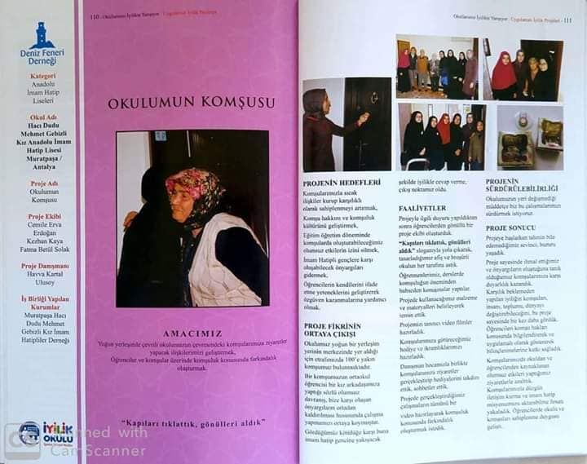
EĞİTİME DESTEK PLATFORMU TOPLANTISI
Biz İyilik Okuluyuz
-Kapıları tıklattık, Gönülleri Aldık-
-Artık başka şehirlerde başka okullarda da projemiz uygulanacak .
Okulumuzun MUGEMDER ile birlikte gerçekleştirdiği "Okulumun Komşusu" Projemiz
4.İyilik Okulu Uygulamalı İyilik Projeleri kitapçığında yerini aldı.

Slide 11
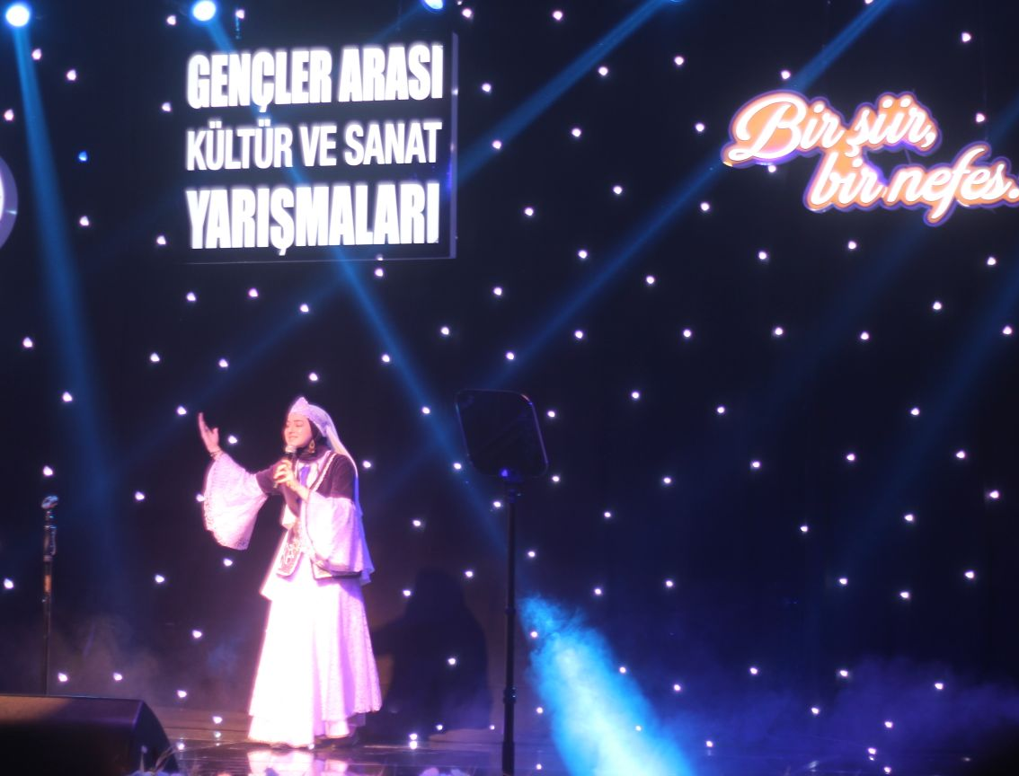
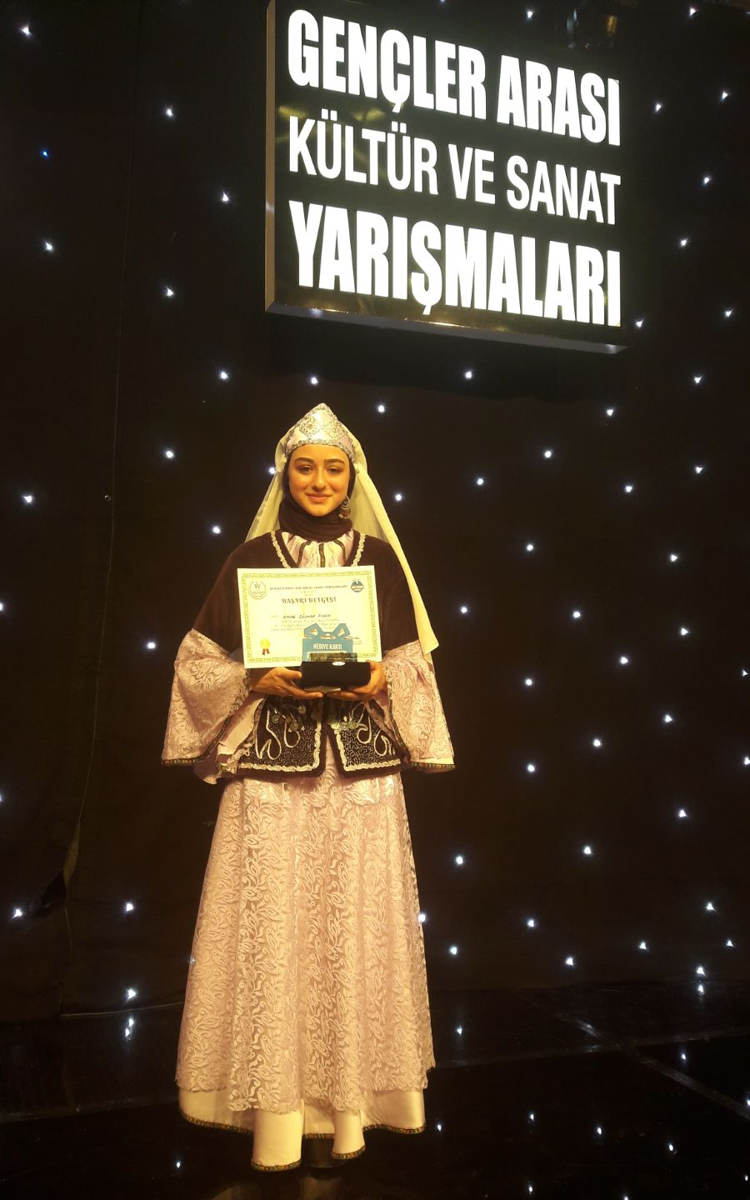
EĞİTİME DESTEK PLATFORMU TOPLANTISI
Gençlik ve Spor Bakanlığının başlattığı "Bir Şiir Bir Nefes" sloganlı şiir okuma yarışmasında Antalya’yı okulumuz öğrencilerinden
Gülnida PİŞGİN temsil edip bölge yarışmalarında ikinci olmuştur.

Slide 12


SIFIR ATIK PROJESİ
EĞİTİME DESTEK PLATFORMU TOPLANTISI
İslam’ın Çevreci Kimliğini okulumuz öğrencileriyle buluşturuyoruz. En çevreci en temiz okul olarak “Zaman Bendedir ve Mekan Bana Emanettir” şuuruyla çevre sorunlarına çözüm arıyoruz.

Slide 13
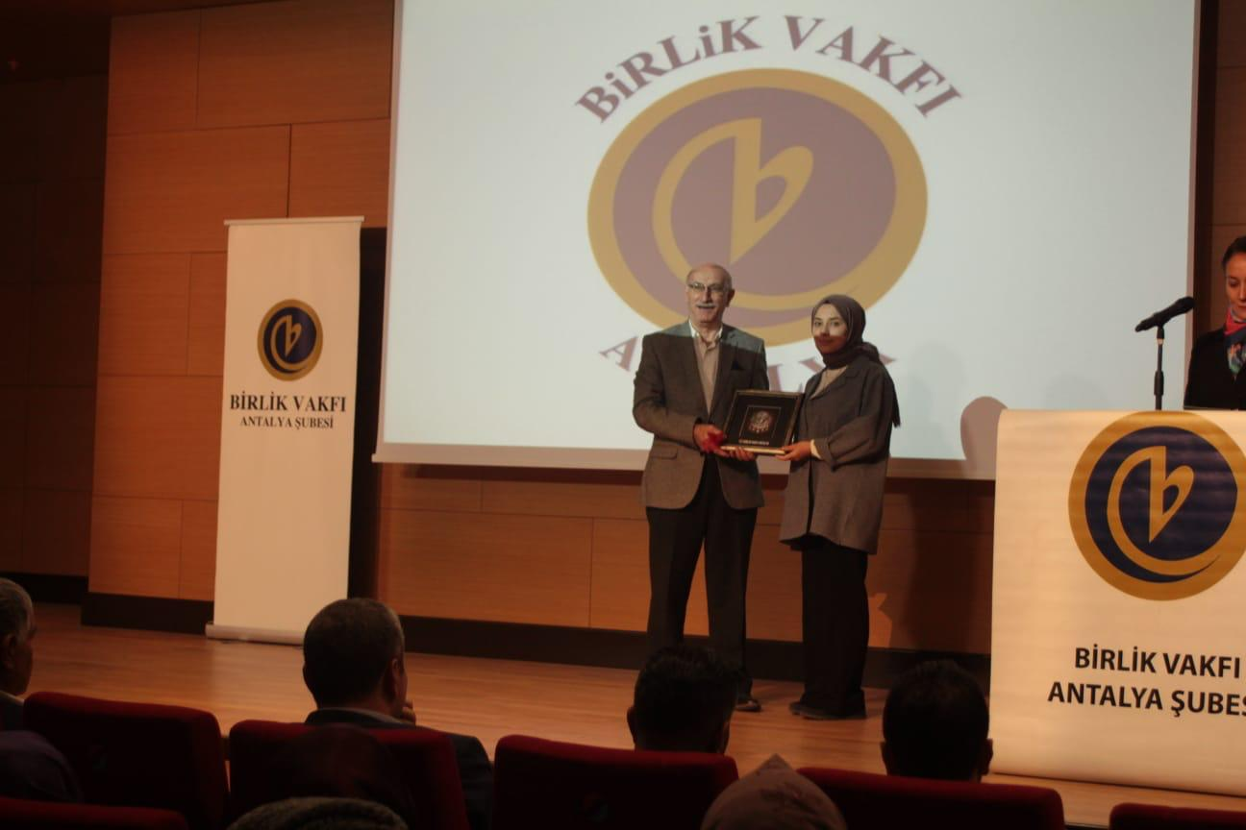
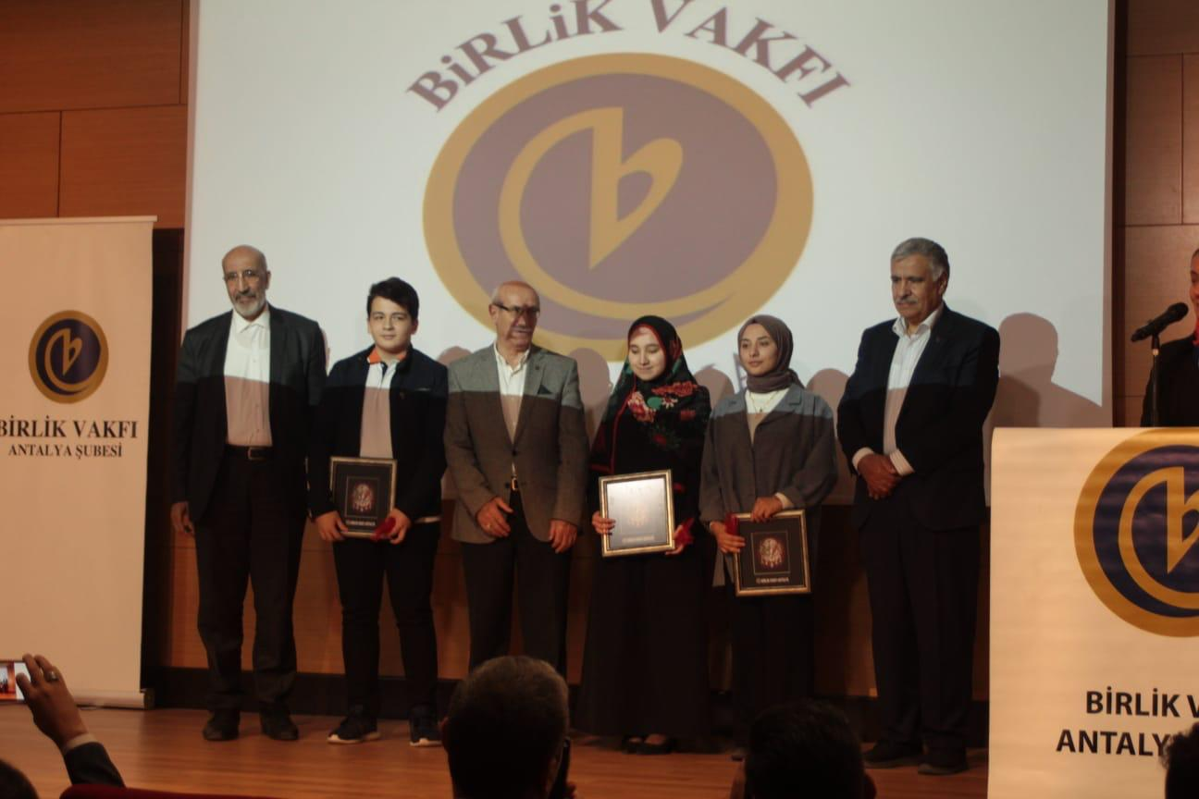
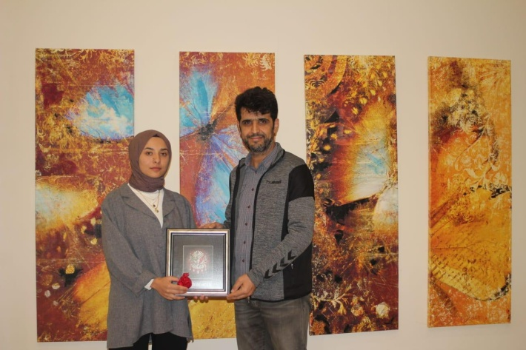
ABDÜLHAMİT HAN’I ANLAMAK
EĞİTİME DESTEK PLATFORMU TOPLANTISI
Birlik Vakfı Antalya Şubesi ve Antalya İl Milli Eğitim Müdürlüğü tarafından düzenlenen “Abdülhamit Han’ı anlamak” konulu kompozisyon yarışmasında 12. Sınıf öğrencilerimizden Ayşe Derya Şahin üçüncü oldu.

Slide 14


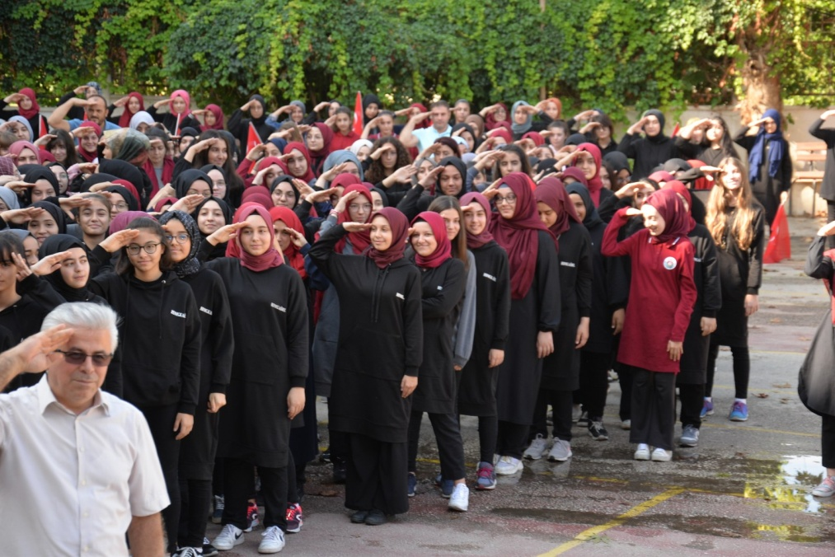
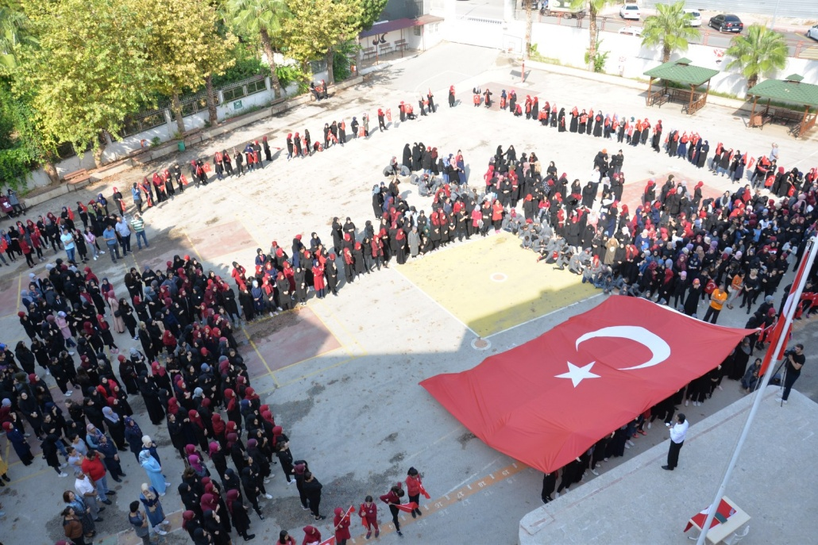
BARIŞ PINARI HAREKATI
EĞİTİME DESTEK PLATFORMU TOPLANTISI
Millet olarak bizi ayakta tutan, yolumuzu aydınlatan, bize ruh ve heyecan veren milli ve dini değerlerimiz var , uğrunda ölebileceğimiz .Bu değerlerin öğrencilerimize gideceği yolu belirleyen pusula olması dileğiyle Bizi biz yapan destanlarımız ,hikayelerimizle buluşturmak , vatan bayrak sevgisini yaşatmak ve Barış Pınarı Harekatına destek olmak için bir program hazırladık

Slide 15

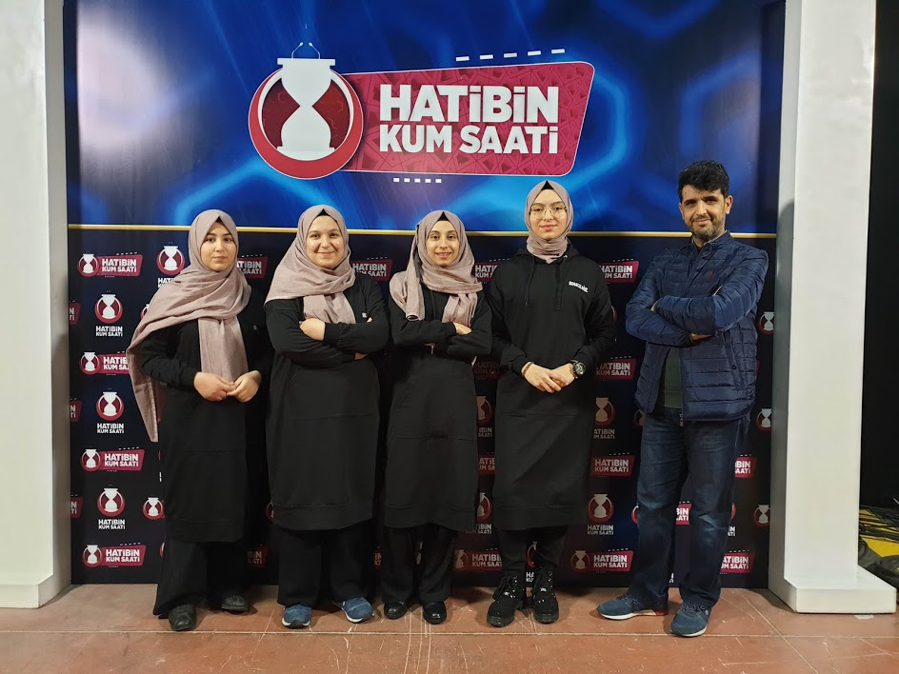
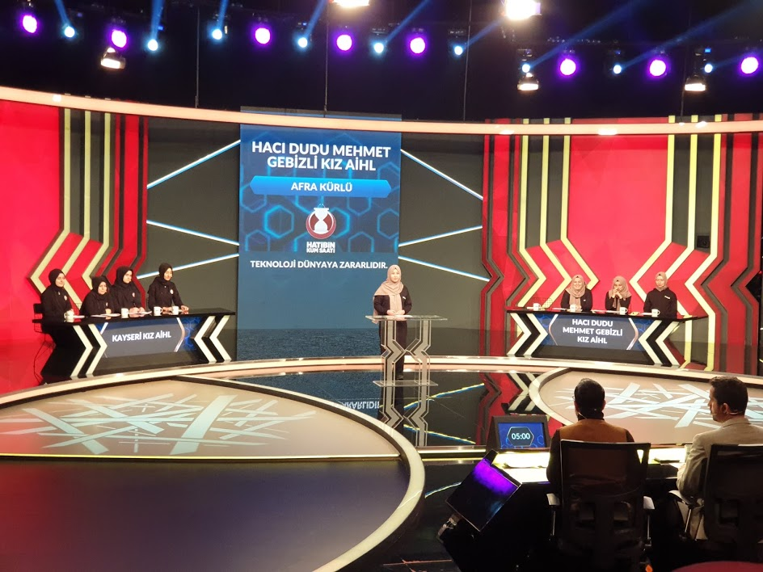
Diyanet TV'de yapılan liseler arası münazara yarışmasında okulumuz Türkiye'de ilk 16 okul arasına girerek yarışmaya hak kazanmıştır.
Sonrasında da devam eden münazaralarda ilk dört arasında kalmayı başarmıştır.

